Slide 1


III Edycja Międzyszkolnego Konkursu
z okazji Szkolnych Dni Książki i Prasy
Czytajmy Polskich Autorów
Szkoły Polskie z siedzibą
w Chicago, Nowym Jorku, Toronto i Waszyngtonie
w roku szkolnym 2021/2022
po raz trzeci przystąpiły do organizacji konkursu,
którego zasadniczym celem było wzbogacenie wiedzy na temat polskiej literatury i wyrabianie nawyku czytania połączone z rozbudzaniem indywidualnych zainteresowań uczniów oraz kształtowaniem wyobraźni poprzez tematyczne prace plastyczne.

Slide 2
Klasy I–IV szkół podstawowych
Zadaniem uczniów było wykonanie portretu wybranej postaci z baśni polskiej.

Slide 3
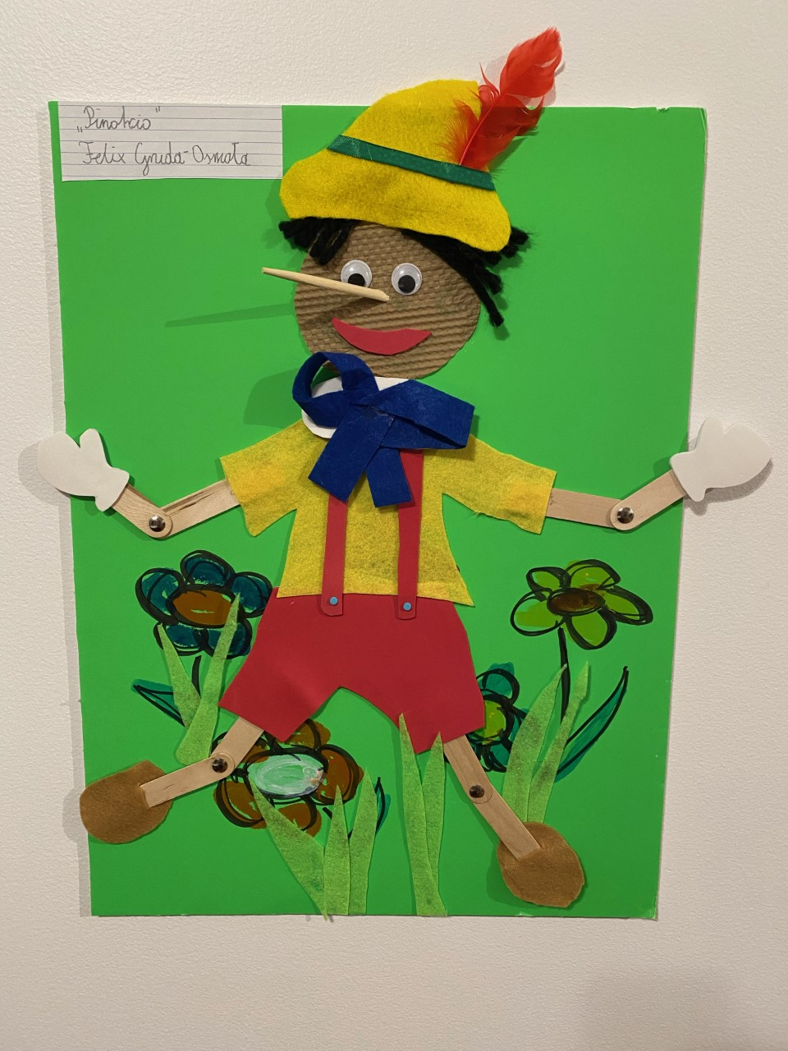
III Edycja Międzyszkolnego Konkursu
z okazji Szkolnych Dni Książki i Prasy
Czytajmy Polskich Autorów
Felix Gruda-Osmoła klasa 2a - Szkola Polska przy Konsulacie Generalnym RP w Nowym Jorku.

Slide 4
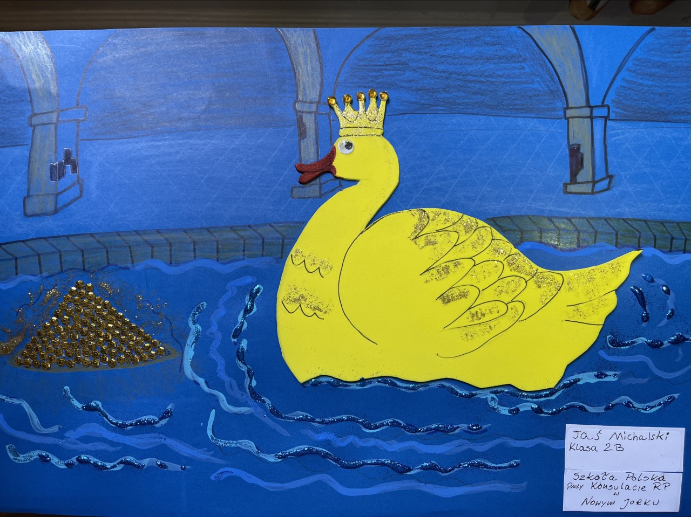
III Edycja Międzyszkolnego Konkursu
z okazji Szkolnych Dni Książki i Prasy
Czytajmy Polskich Autorów
Mamy zaszczyt zgłosić Jasia Michalskiego, ucznia klasy 2 B ( p. Emilii Denert ) Szkoły Polskiej przy Konsulacie Generalnym RP w Nowym Jorku do
III Edycji Międzyszkolnego Konkursu z okazji Szkolnych Dni Książki i Prasy „Czytajmy Polskich Autorów”
Przedstawiamy pracę ilustrującą baśń „Złota Kaczka”…

Slide 5
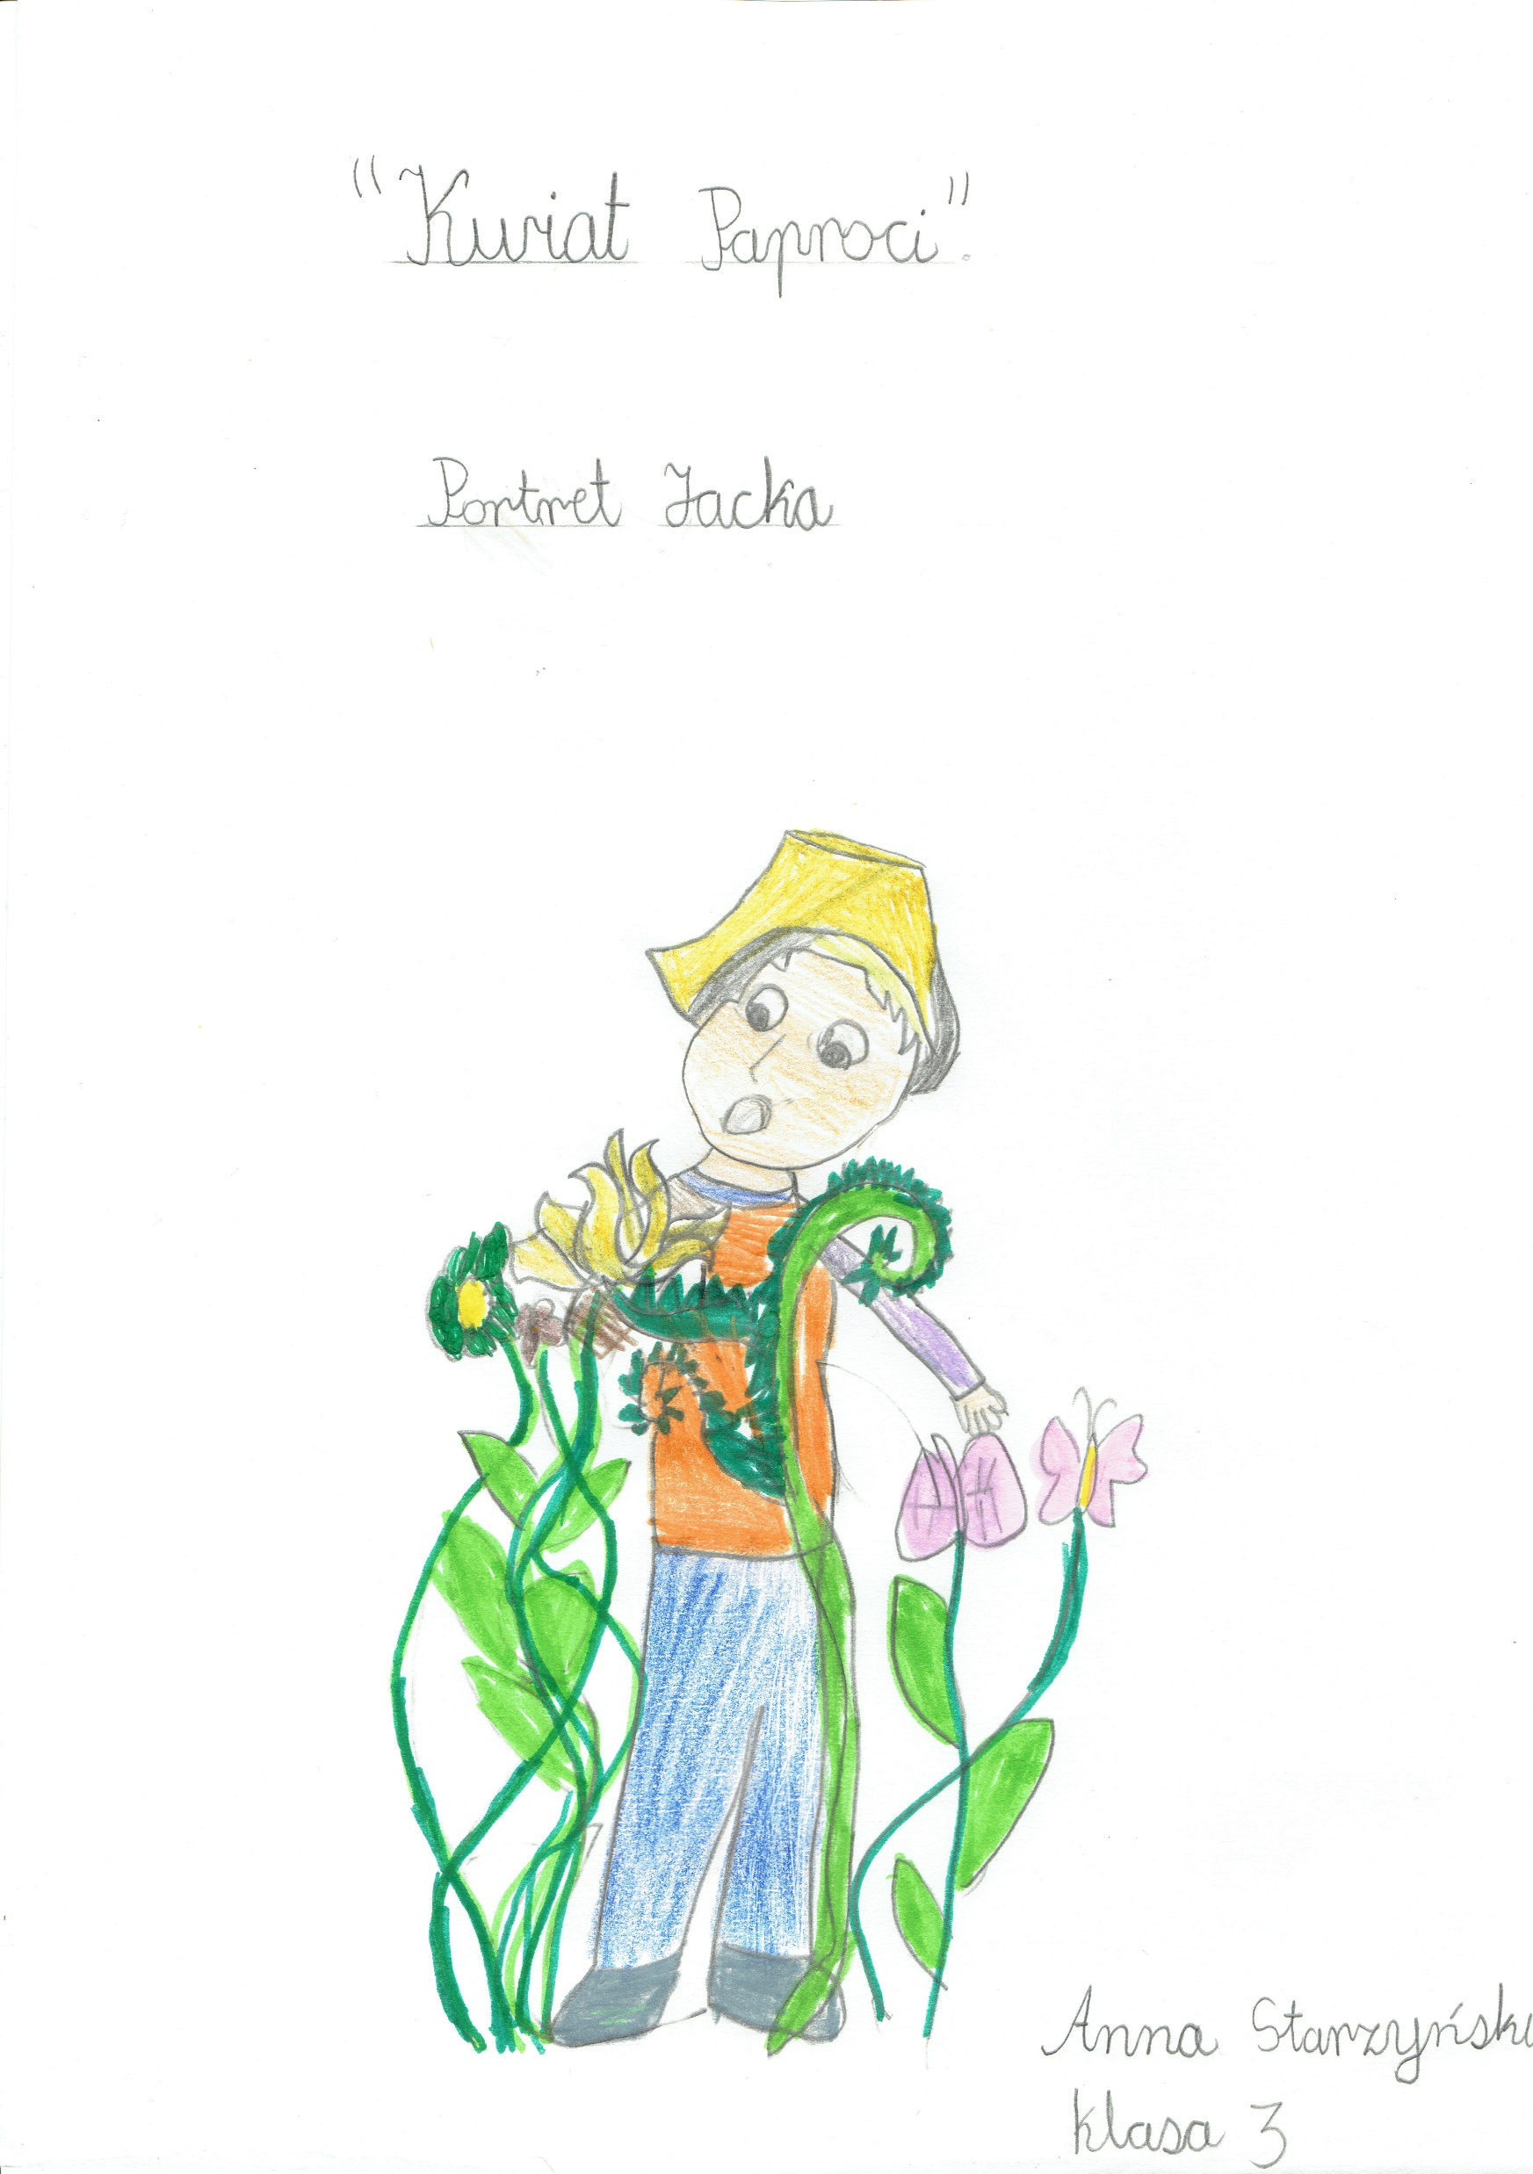
III Edycja Międzyszkolnego Konkursu
z okazji Szkolnych Dni Książki i Prasy
Czytajmy Polskich Autorów
Uczeń:
Anna Starzyński
Kl- 3
Nowy Jork

Slide 6
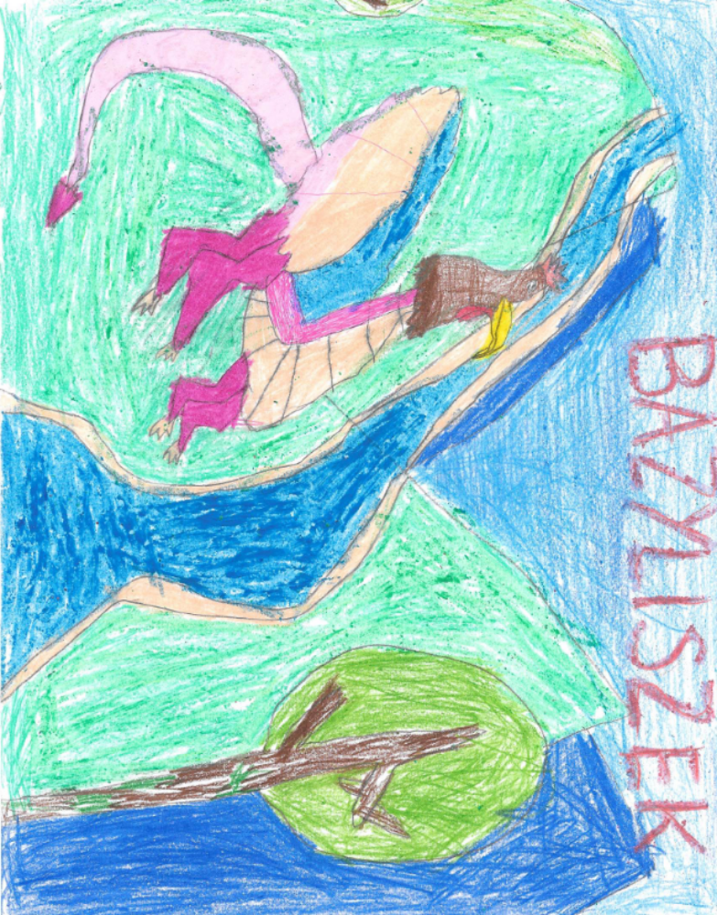
III Edycja Międzyszkolnego Konkursu
z okazji Szkolnych Dni Książki i Prasy
Czytajmy Polskich Autorów
Praca Laurą Czarnecki
Klasa I podstawowa

Slide 7
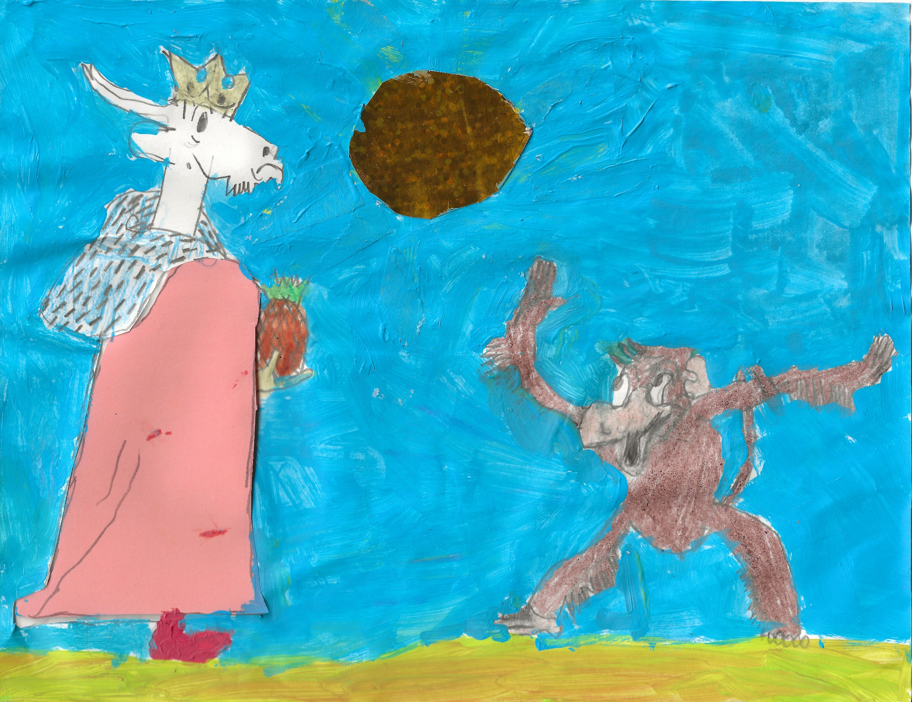
III Edycja Międzyszkolnego Konkursu
z okazji Szkolnych Dni Książki i Prasy
Czytajmy Polskich Autorów
"Czytajmy Polskich Autorów" autorstwa Tomasza Kolasy z 3 klasy Polskiej Szkoły w Waszyngtonie.

Slide 8
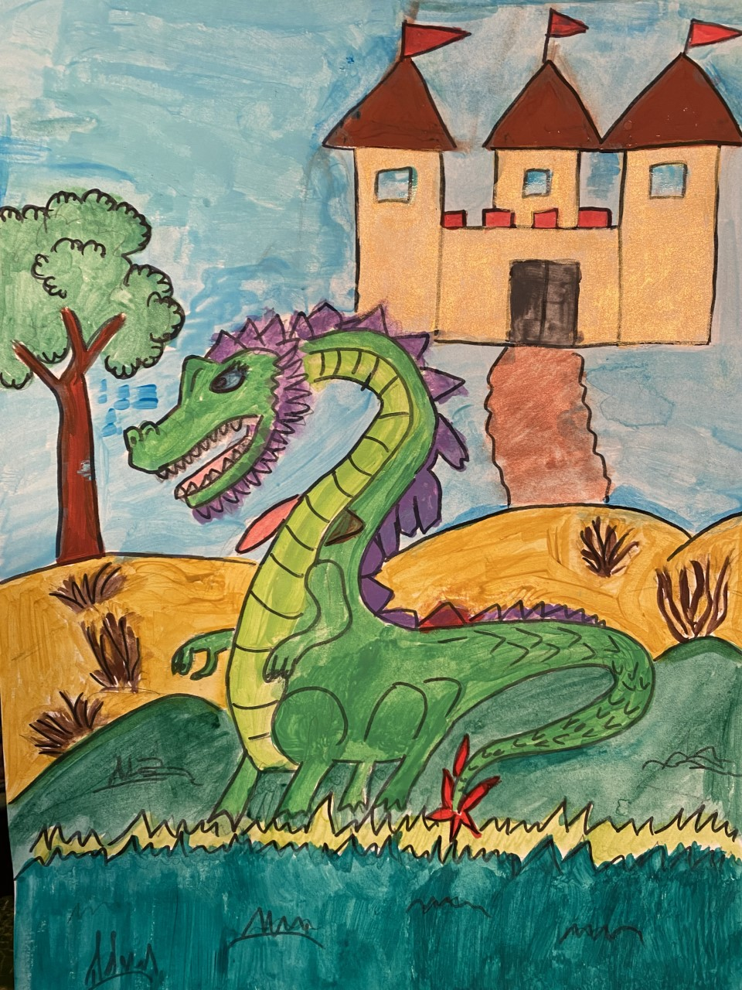
III Edycja Międzyszkolnego Konkursu
z okazji Szkolnych Dni Książki i Prasy
Czytajmy Polskich Autorów
Hanna Chmielewski
Klasa IV
“O Smoku Wawelskim” baśnie polskie
Polska Szkola w Chicago

Slide 9
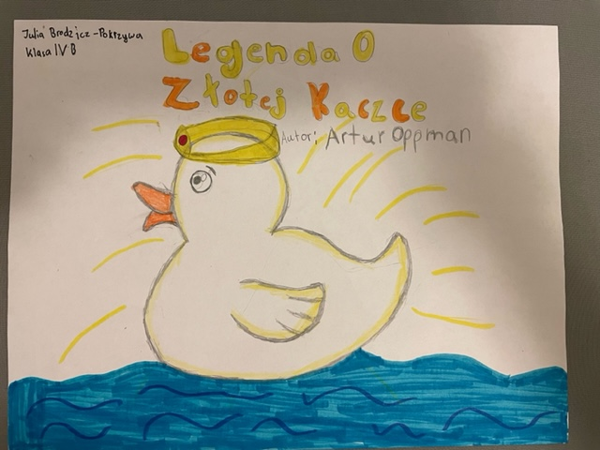
III Edycja Międzyszkolnego Konkursu
z okazji Szkolnych Dni Książki i Prasy
Czytajmy Polskich Autorów
Julii Brodzicz- Pokrzywy klasa IV b Szkola Polska im. Gen. J. Hallera przy Konsulacie Generalnym RP w Toronto

Slide 10
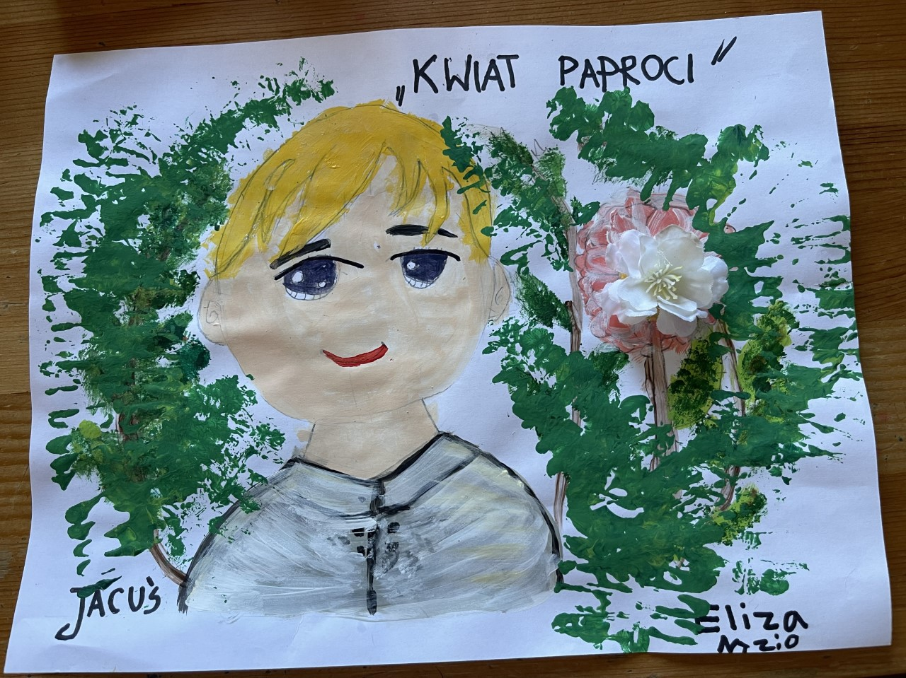
III Edycja Międzyszkolnego Konkursu
z okazji Szkolnych Dni Książki i Prasy
Czytajmy Polskich Autorów
Praca Eliza Nyzio Klasa 2A - Nowy Jork

Slide 11
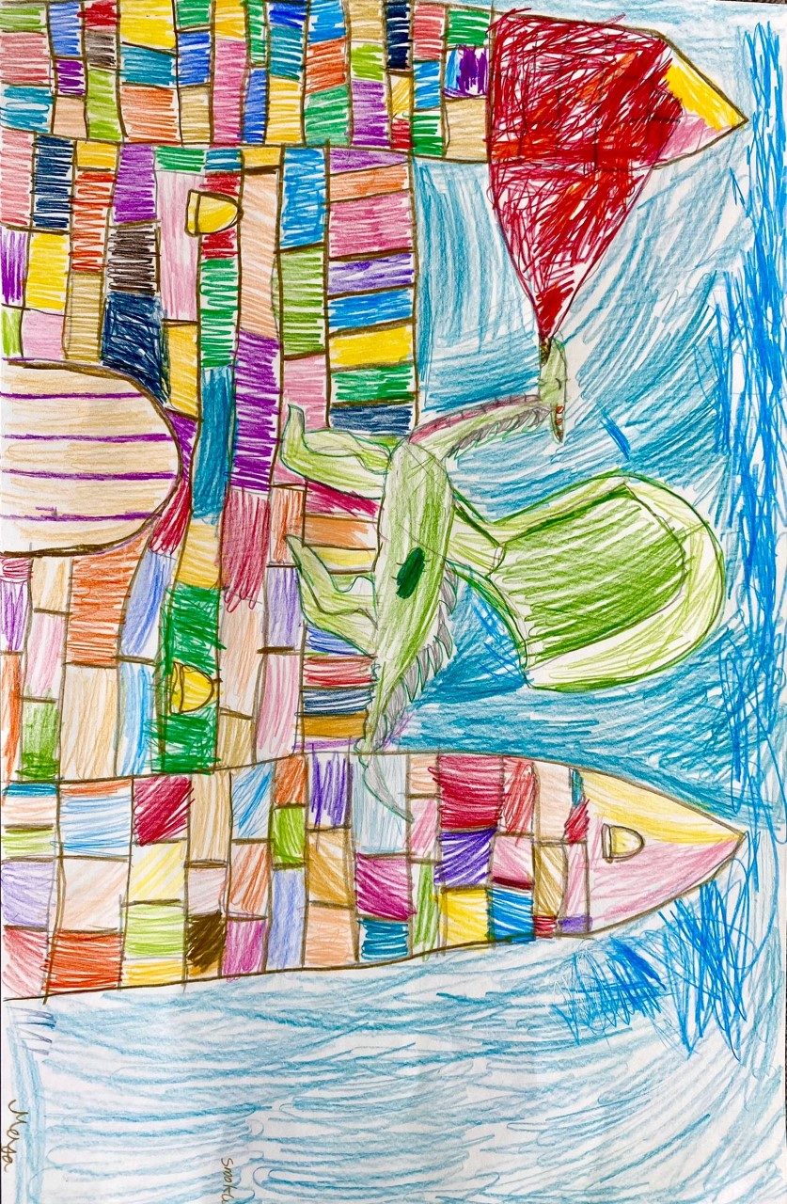
III Edycja Międzyszkolnego Konkursu
z okazji Szkolnych Dni Książki i Prasy
Czytajmy Polskich Autorów
Przesyłam prace Mai Caldara, klasa trzecia Polskiej Szkoły w Waszyngtonie. Tytuł: Smok Wawelski.

Slide 12
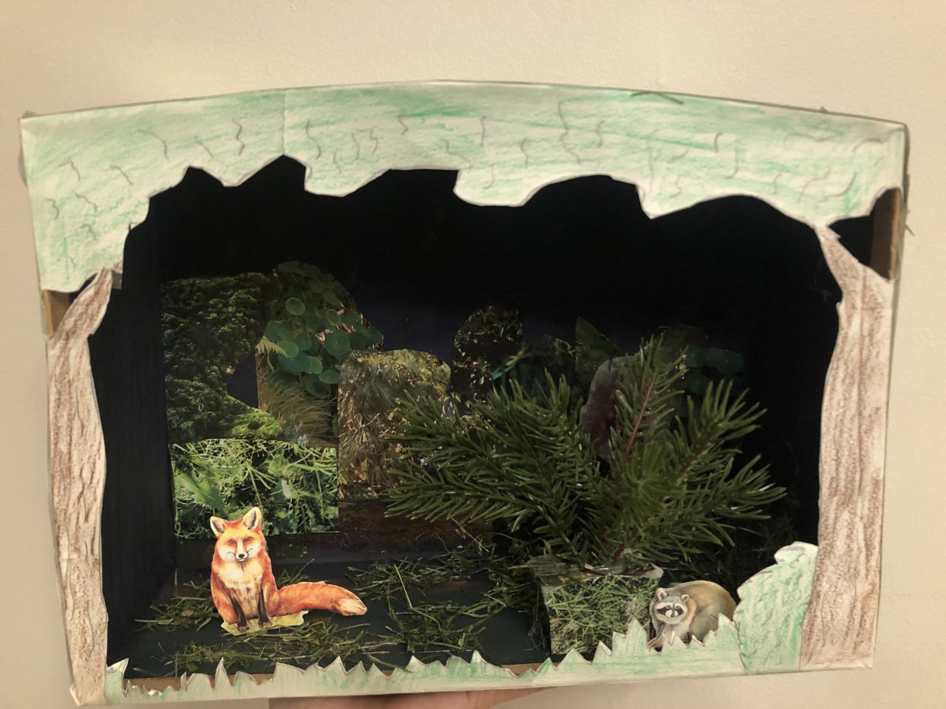
III Edycja Międzyszkolnego Konkursu
z okazji Szkolnych Dni Książki i Prasy
Czytajmy Polskich Autorów
Ponizej przesylam zdjecia pracy konkursowej Alberta Lingana.
Tytul pracy: ‘Kwiat Paproci’.
‘Kwiat Paproci’ - jest ruchomy i kiedy pociagnie sie za sznurek zakonczony patyczkiem, kwiat wylania sie zza krzewu.
Kwiat i gwiazdy na niebie pomalowane sa farba, ktora sprawia, ze swieca w ciemnosci. Tlo pracy pokryte jest farba.
Albert do pracy uzyl: farby, stare pudelko, tasma klejaca, papier i kredki, sucha trawe, steropian, stary folder plastikowy, suszone kwiaty i klej.
Dziekuje serdecznie.
Z pozdrowieniami,
Justyna Sadlowska - mama Alberta
Albert Lingan
Uczen klasy |V
Szkolny Punkt Konsultacyjny przy Ambasadzie RP w Waszyngtonie

Slide 13

Klasy V–VIII szkół podstawowych
Zadaniem uczniów było utworzenie komiksu zawierającego od 4 do 6 sekwencji wzorowanych na wybranej scenie z ulubionej powieści polskiego pisarza.

Slide 14
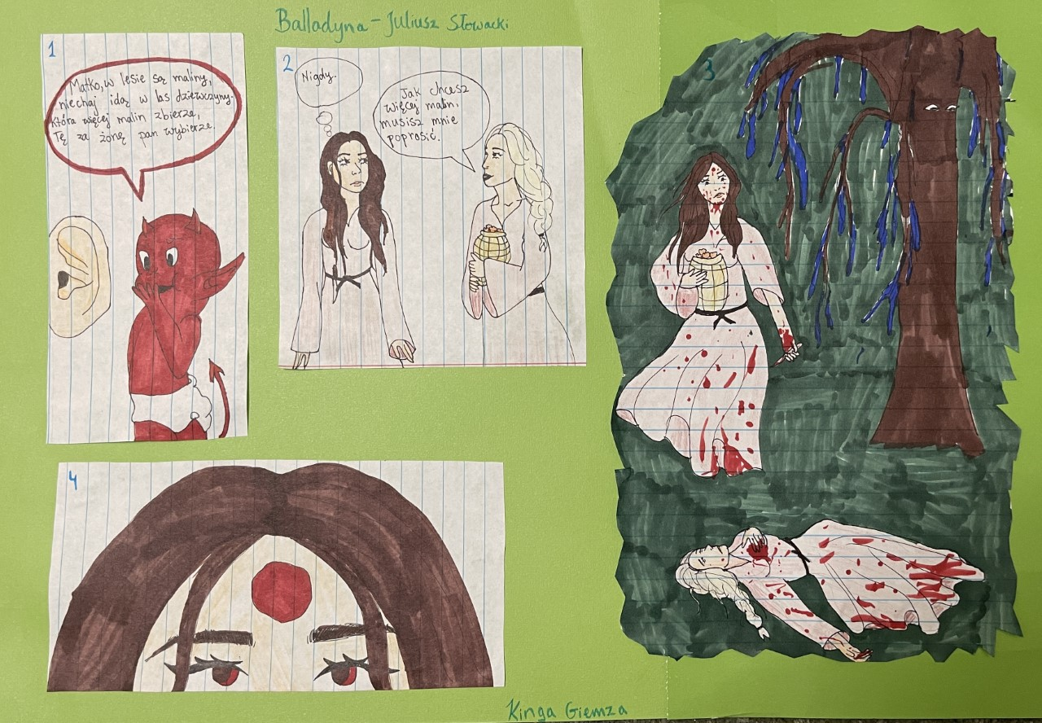
III Edycja Międzyszkolnego Konkursu
z okazji Szkolnych Dni Książki i Prasy
Czytajmy Polskich Autorów
Praca konkursowa - Kinga Giemza kl 7
Szkoła w Waszyngtonie

Slide 15
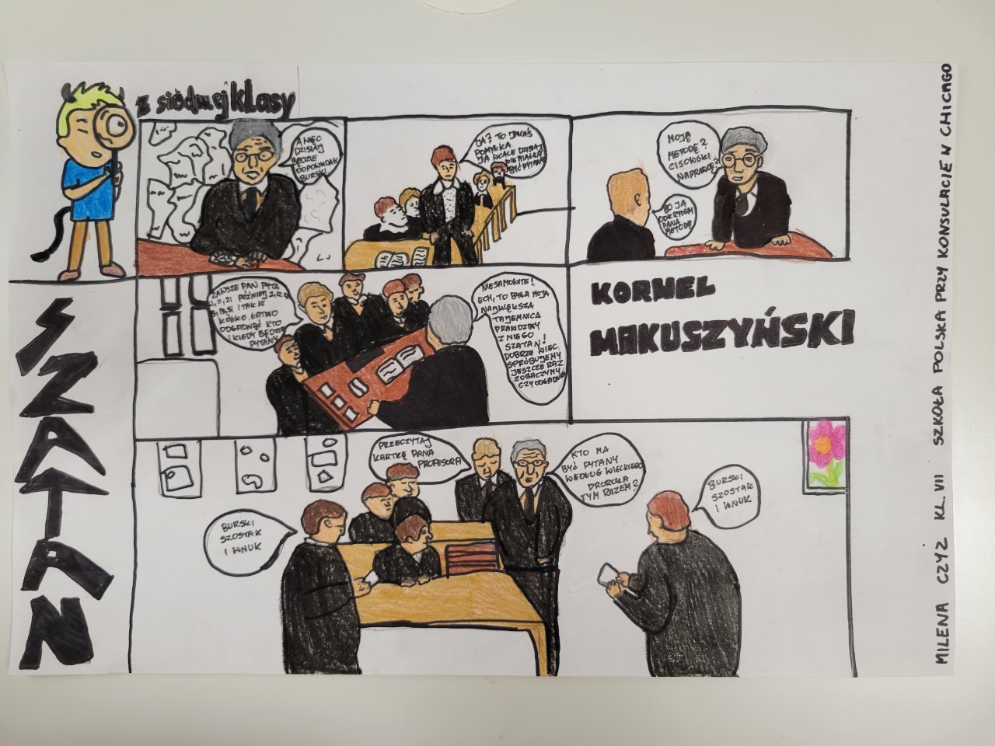
III Edycja Międzyszkolnego Konkursu
z okazji Szkolnych Dni Książki i Prasy
Czytajmy Polskich Autorów
Praca konkursowa – Milena Czyż kl 7
Szkoła w Chicago

Slide 16
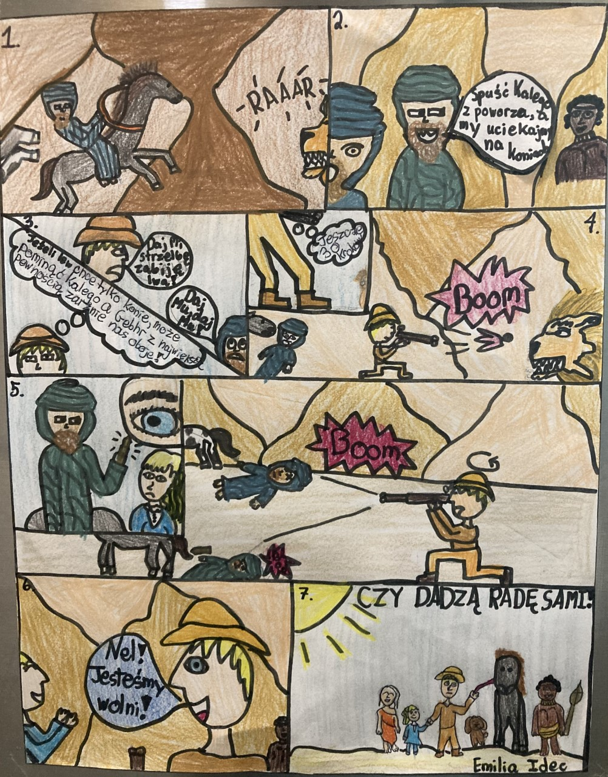
III Edycja Międzyszkolnego Konkursu
z okazji Szkolnych Dni Książki i Prasy
Czytajmy Polskich Autorów
Emilia Idec, kl. 6
H. Sienkiewicz “W pustyni i w puszczy”, scena pt. “Zabicie lwa i porywaczy”.

Slide 17
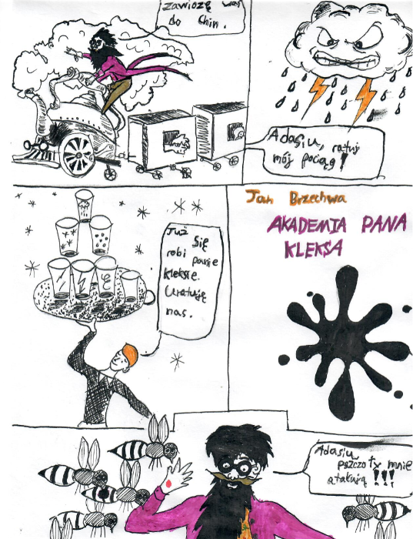
III Edycja Międzyszkolnego Konkursu
z okazji Szkolnych Dni Książki i Prasy
Czytajmy Polskich Autorów
Franciszka (Frania) Lopez, ucznia klasy VI jako uczestniaka konkursu "Czytamy Polskich Autorow."
Praca jest wykonana tuszem i przedstawia scene z ksiazki Jana Brzechy, "Akademia Pana Kleksa," rozdzialu "Siedem Szklanek.

Slide 18
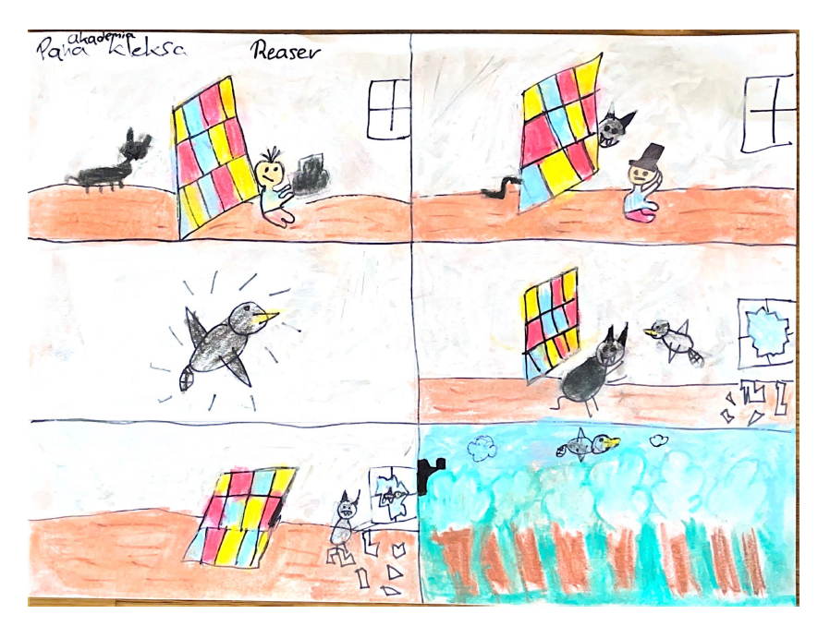
III Edycja Międzyszkolnego Konkursu
z okazji Szkolnych Dni Książki i Prasy
Czytajmy Polskich Autorów
„Akademia Pana Kleksa”
Patrick Reaser, Kl V.
Szkoła Polska przy Ambasadzie RP w
Waszyngtonie.

Slide 19
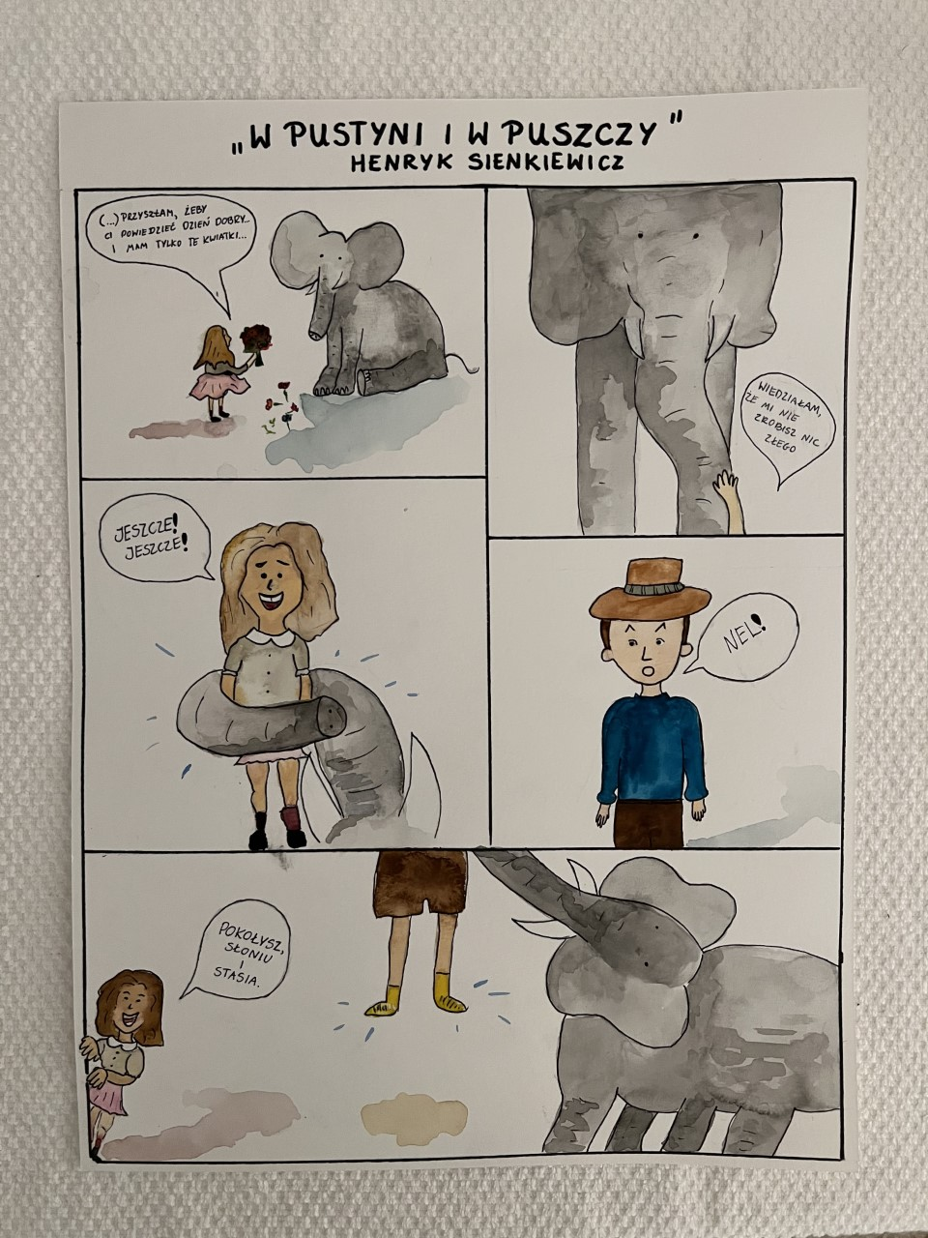
III Edycja Międzyszkolnego Konkursu
z okazji Szkolnych Dni Książki i Prasy
Czytajmy Polskich Autorów
Roksany Fijałkowskiej z klasy 5 Szkoły Polskiej przy Ambasadzie RP
w Waszyngtonie.

Slide 20
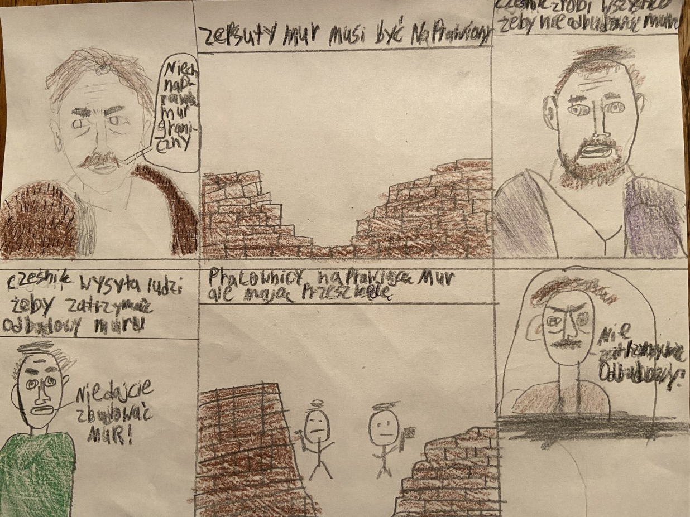
III Edycja Międzyszkolnego Konkursu
z okazji Szkolnych Dni Książki i Prasy
Czytajmy Polskich Autorów
Uczestnik, Adrian Stanecki - klasa 7
„Zemsta” Aleksander Fredro
Polska Szkoła Konsularna w Chicago.

Slide 21
Klasy I–III liceów ogólnokształcących
Zadaniem uczniów jest wykonanie fotografii – portretu postaci z literatury romantycznej. Poeci romantyczni są patronami roku 2022.

Slide 22
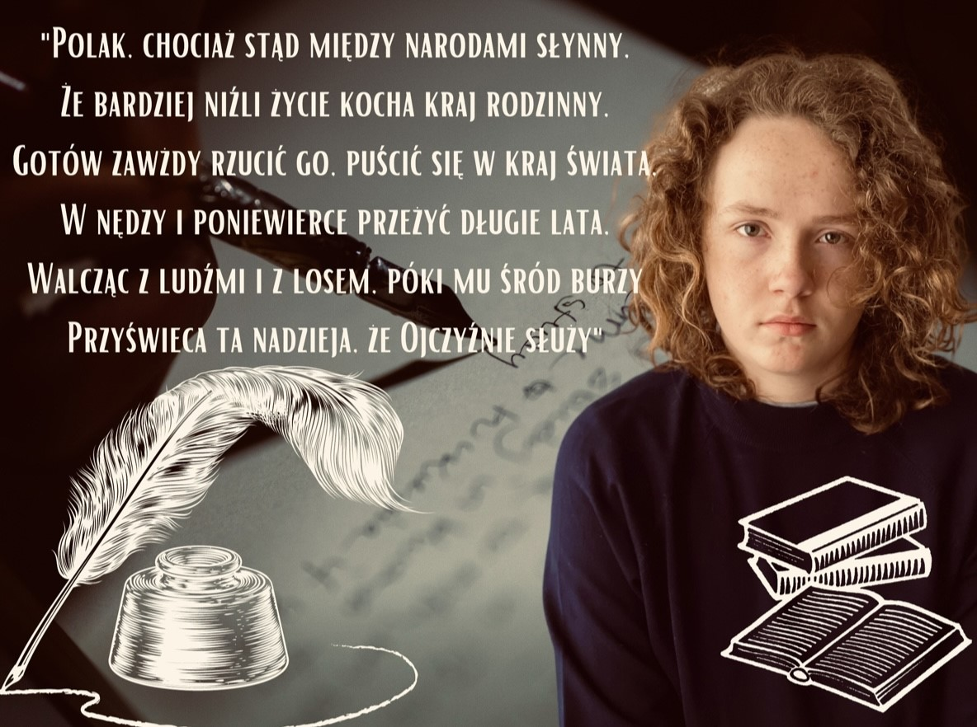
III Edycja Międzyszkolnego Konkursu
z okazji Szkolnych Dni Książki i Prasy
Czytajmy Polskich Autorów
Jakub Krzemień, uczeń klasy I LO, Szkoły Polskiej im. 7 Eskadry Kościuszkowskiej przy Konsulacie Rzeczypospolitej Polskiej w Chicago.

Slide 23
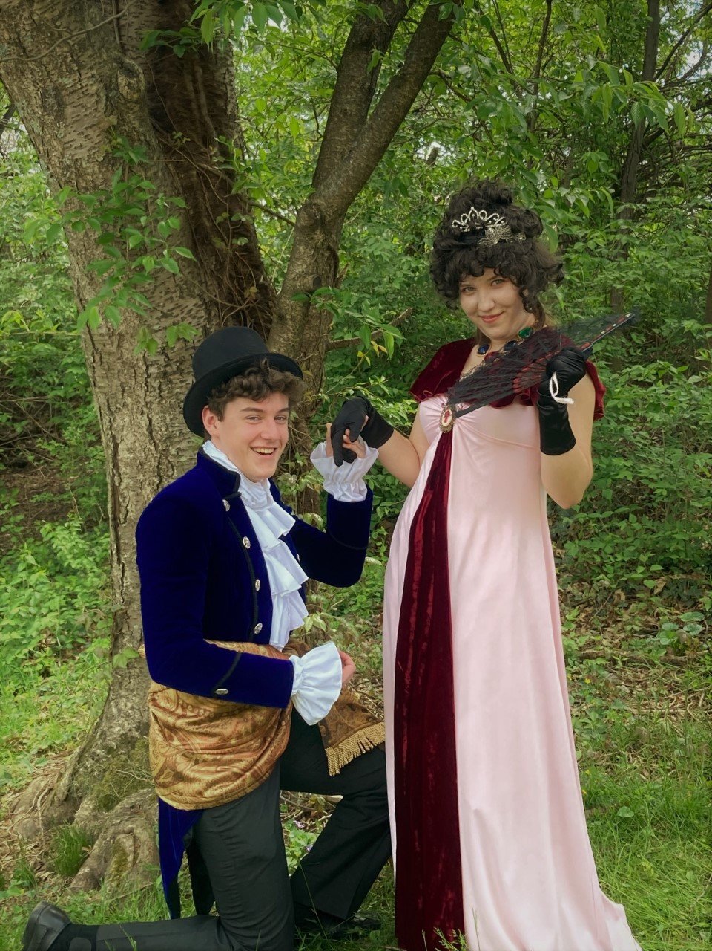
III Edycja Międzyszkolnego Konkursu
z okazji Szkolnych Dni Książki i Prasy
Czytajmy Polskich Autorów
Uczestnik, John Toman ur. 18.07.2005r. w Waszyngtonie,
Kategoria wiekow﻿a: Klasa liceum ogólnokształconego
„Pan Tadeusz”, Adam Mickiewicz

Slide 24
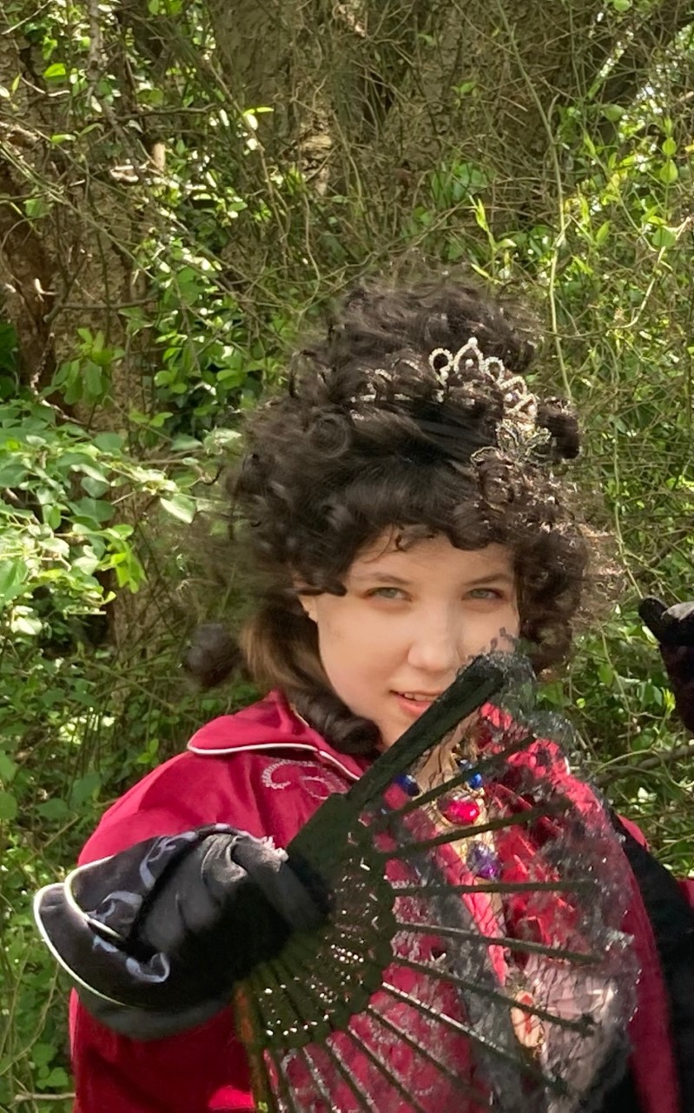
III Edycja Międzyszkolnego Konkursu
z okazji Szkolnych Dni Książki i Prasy
Czytajmy Polskich Autorów
Alicja Marzęda
„Pan Tadeusz”, Adam Mickiewicz " - Telimena
Waszyngton, 2022

Slide 25
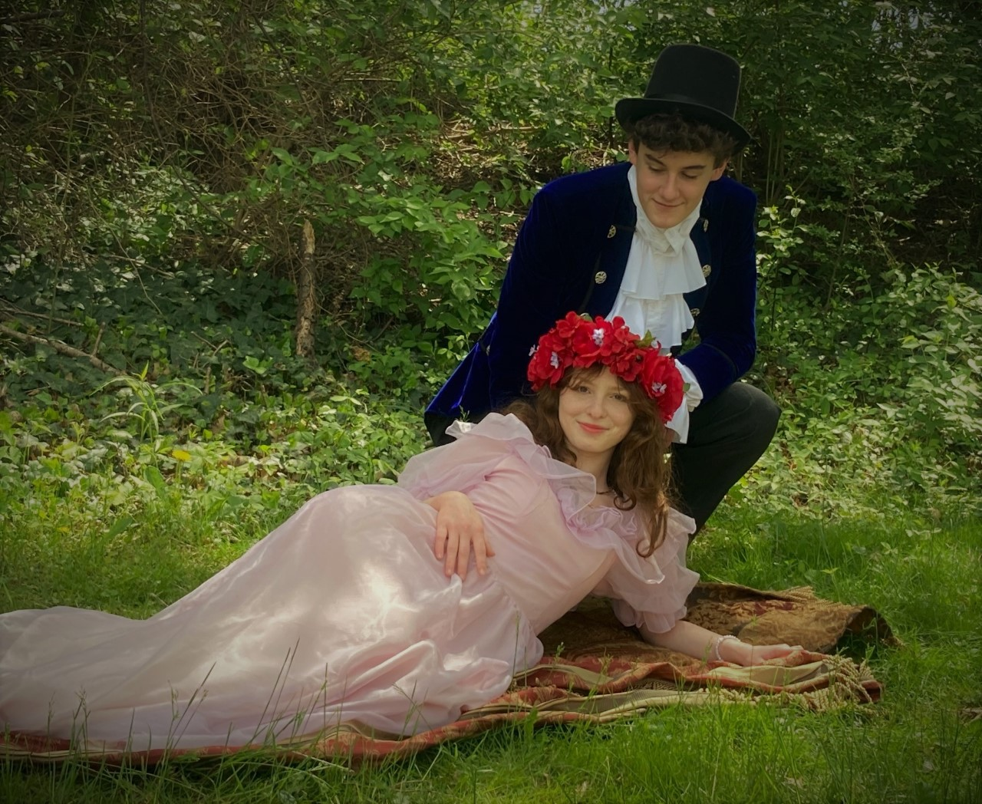
III Edycja Międzyszkolnego Konkursu
z okazji Szkolnych Dni Książki i Prasy
Czytajmy Polskich Autorów
Weronika Kitlinska,
Weroniki Kitlińskiej, jako postaci Zosi z „Pana Tadeusza” Mickiewicza do Konkursu.
+

Slide 26
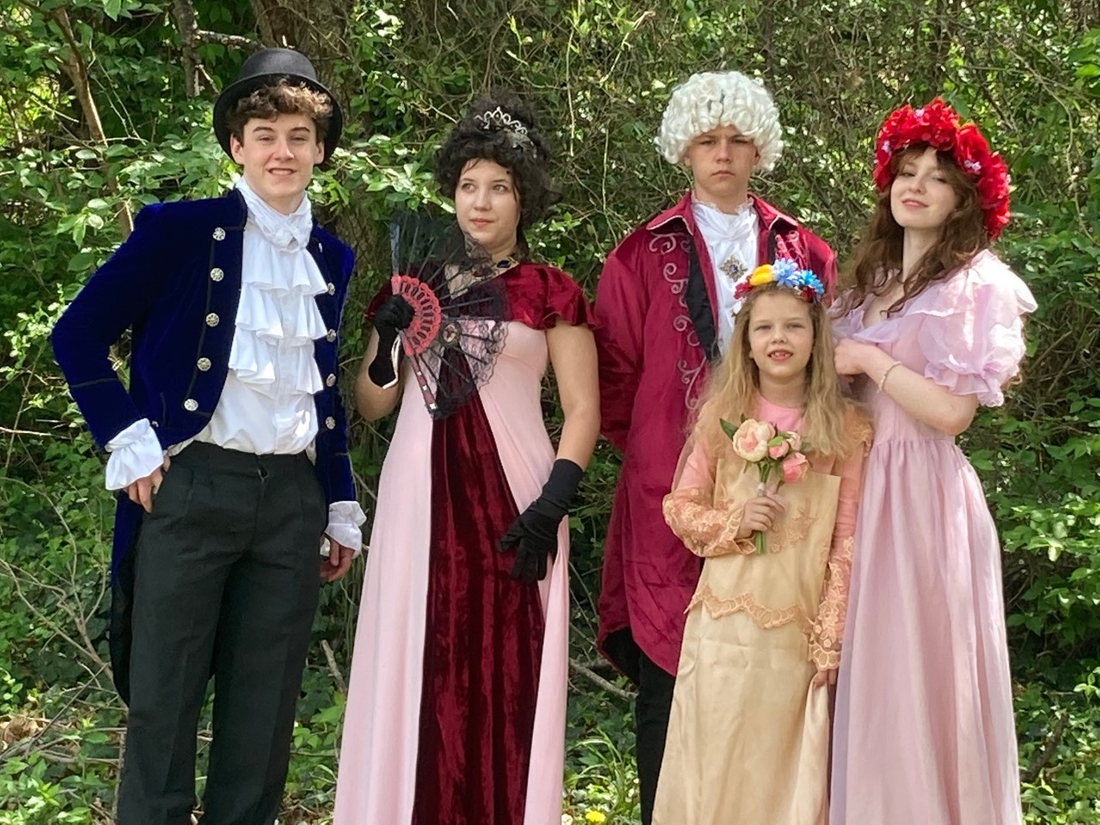
III Edycja Międzyszkolnego Konkursu
z okazji Szkolnych Dni Książki i Prasy
Czytajmy Polskich Autorów
Igora Ganko (jako Sędzia) w zdjeciu grupowym z „Pana Tadeusza” Mickiewicza do Konkursu.

Slide 27
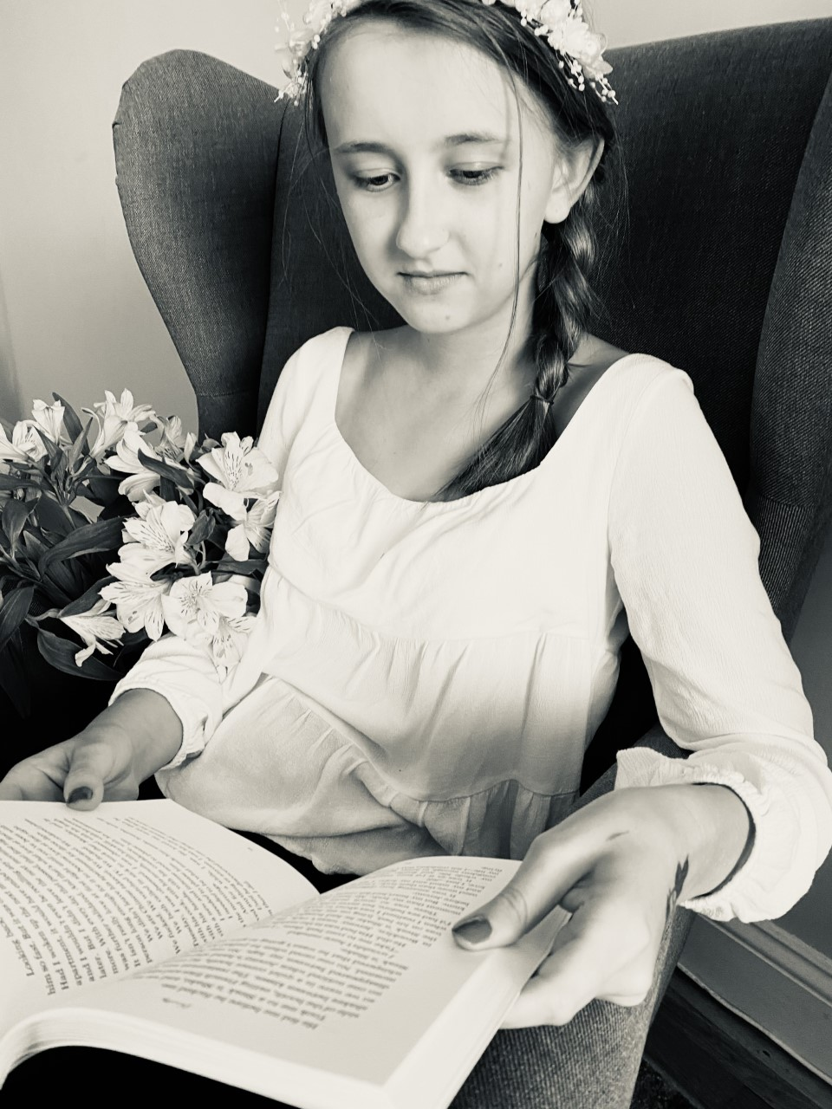
III Edycja Międzyszkolnego Konkursu
z okazji Szkolnych Dni Książki i Prasy
Czytajmy Polskich Autorów
Postać osoby romantycznej Zosia z Pana Tadeusza
Marcin Nyzio
9177056431

Slide 28
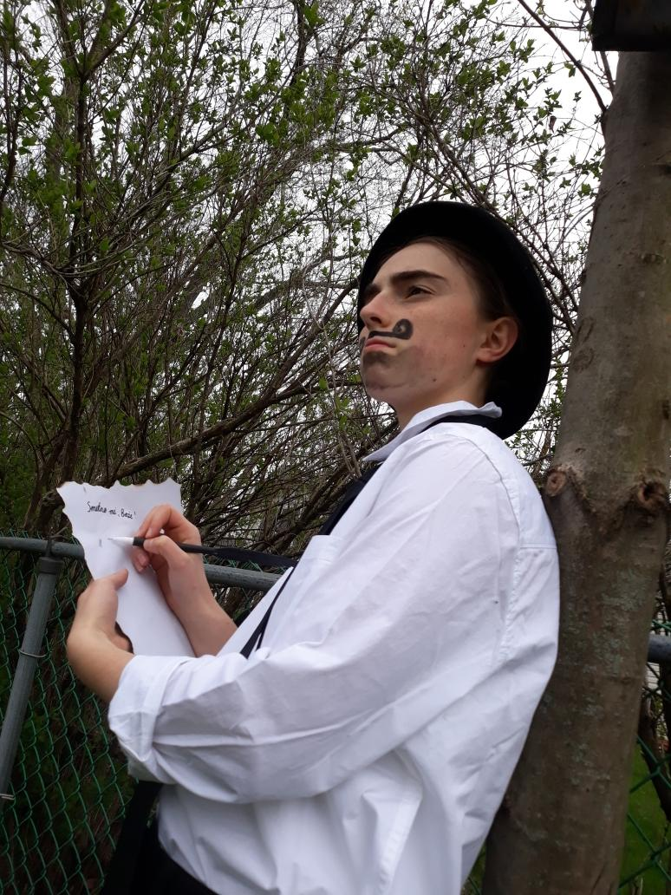
III Edycja Międzyszkolnego Konkursu
z okazji Szkolnych Dni Książki i Prasy
Czytajmy Polskich Autorów
Róźa Puchalski, Klasa II Liceum CHICAGO
Konkurs Czytajmy Polskich Autorów
Juliusz Słowacki; Poeta epoki romantyzmu

Slide 29
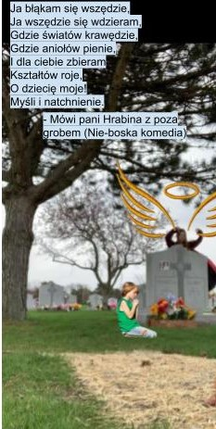
III Edycja Międzyszkolnego Konkursu
z okazji Szkolnych Dni Książki i Prasy
Czytajmy Polskich Autorów
Uczenica: Anna Wierzchon --Hrabina Maria (Nie-boska-komedia Zygmunt Krasinski)
Klasa I LO - polska szkola 7 Eskadry Kościuszkowskiej przy Konsulacie Generalnym RP w Chicago

Slide 30





GRATULUJEMY WSZYSTKIM UCZESTNIKOM
TALENTU I ORYGINALNYCH POMYSŁÓW!
Komisja konkursowa:
mgr Aneta Prejsnar
mgr Anna Awakowicz
mgr Sylwia Krupa
mgr Katarzyna Gierzyńska

